Slide 1
Dual VET in Germany

Slide 2
Contents
Dual VET in Germany
Basics and Framework Conditions
Motivation, Interests and Process
The Success Model
Notes:
1. >>> Paritätisch besetzte Prüfungsausschüsse, gemeinsam beschlossene Ausbildungsstandards, gemeinsame Steuerung des Systems auf allen Ebenen
2. >>> Zu rund 70 % im Betrieb
3. >>> Berufsausbildungs-Standards, durch die Kammer ausgestelltes Zeugnis
4. >>> In und aus den Betrieben, staatliche Lehrer an den Berufsschulen
5. >>> Datenreports, Berufsbildungsbericht, Ausbildungsstandards (BIBB)

Slide 3
Dual VET:
Basics and Framework Conditions

Slide 4
Basics
Dual VET in the German Education System at a Glance
Labour market
VET
Fulltime school based
Dual VET
University education
School education

Slide 5
Basics
Parties involved: Trainees
1.22 Mio. trainees p. a.
in 327 recognised professions
That implies:
5 % of all employees are trainees
Around 91 % pass their training successfully.
Notes:
Ergänzende Information:
> Insgesamt haben ca. 53 % der Bevölkerung in ihrem Leben eine duale Berufsausbildung begonnen
> Die Beschäftigungsquote ist hoch: Etwa 96 % aller Absolventen finden eine Anstellung (gegenüber 82 % ohne Berufsabschluss)
Der positive Effekt:
Die Jugendarbeitslosigkeit in Deutschland liegt
bei nur rund 5 %

Slide 6
Basics
Parties involved: Employers
Every year, around 19% of all companies employing staff subject to social insurance contribution engage in training (ca. 408,700 of 2.2 Mio.)
Around 489,000 new trainees p. a.
77 % of them will be directly taken over after the training
Notes:
Ergänzende Information:
> Azubis sind im Durchschnitt 19,9 Jahre alt
> Die Investition pro Auszubildenden pro Jahr beträgt im Durchschnitt 18.000 Euro
> 70 % davon (ca. 13.600 Euro) amortisieren sich (Produktivbeitrag der Auszubildenden)
Das bedeutet:
> internationaler Wettbewerbsvorteil für deutsche KMUs
> zukünftiges Personal nach eigenem Bedarf ausgebildet
> geringe Investitionen auf dem Personalmarkt

Slide 7
Basics
Businesses, Social partners and the Government ensure the Framework Conditions of Dual VET
Chambers
Social partners (Unions and Employers‘ associations)
Government
Chambers and Social Partners: Define and check training contents in the companies
Government: Shapes the legal framework and provides the resources for school-based training
Notes:
Ergänzende Information:
> Die drei Akteure sichern durch eine ausdifferenzierte Rollenverteilung die Rahmenbedingungen der Berufsbildung
> Das „Ownership“ liegt bei allen drei Akteuren; Sie alle tragen es zugleich und übernehmen Verantwortung
> Sie gewährleisten die ständige Innovationsfähigkeit des Systems
> Sie stellen Qualitätsstandards sicher

Slide 8
Basics
Stakeholders: Chambers - the Competent Bodies
Check and register training companies
Monitor and check in-company training
Train in-company training personnel
Organise examinations
Organise events and engage in consultancy
Notes:
Der Impuls für die Entwicklung und Aktualisierung von Ausbildungsstandards kommt aus den Unternehmen und Kammern. Sie wissen am besten, welche Kenntnisse gebraucht werden.
Weitere Aufgaben:
> Betriebe bei der Suche nach Azubis unterstützen, Ausbildungsverträge registrieren
> Mediation bei Uneinigkeiten zwischen Azubis und Betrieben
> Die Wirtschaft investiert jährlich 7,7 Mrd. € in Berufsbildung

Slide 9
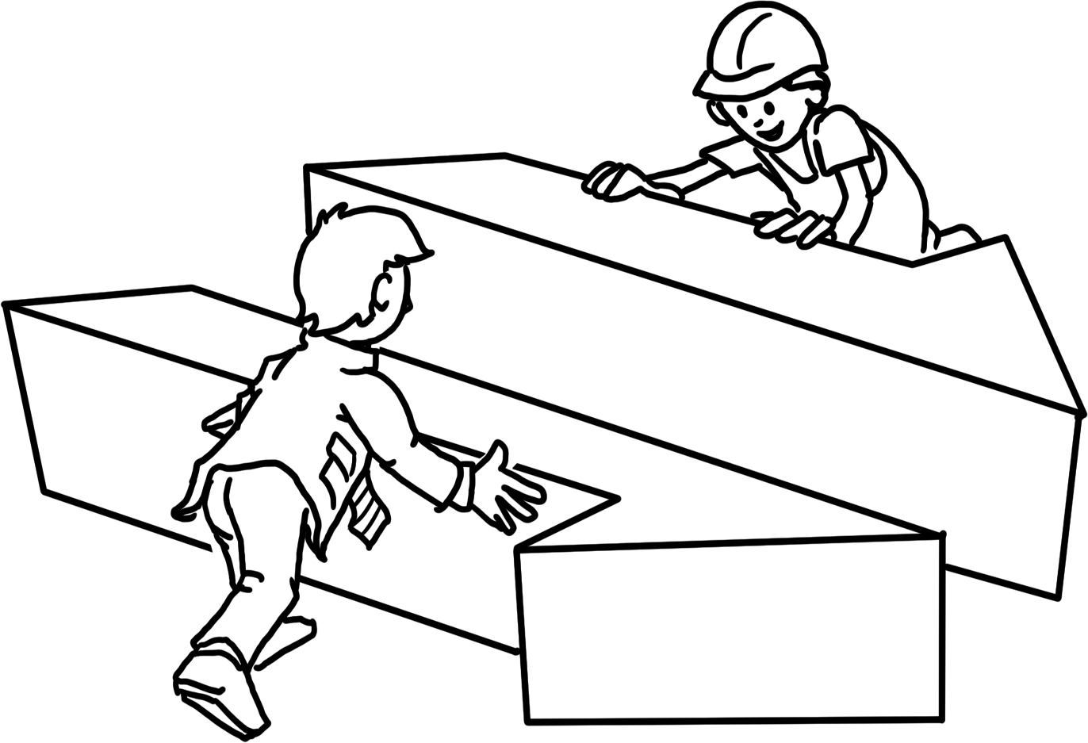
Basics
Stakeholders: Social Partners
Unions and Employers‘ associations negotiate the standards (training regulations) for in-company training with each other and with the Government
Training contents
Trainees‘ remuneration
Monitoring of in-company training
Participation in examination boards
Notes:
Ergänzende Information:
Der Prozess von Abstimmung und Verabschiedung neuer Ausbildungsordnungen wird durch das Bundesinstitut für Berufsbildung geleitet.
Wirtschafts- und Sozialpartner sind im gesamten Prozess einbezogen.

Slide 10
Basics
Stakeholders: The Government – Providing the Framework
Negotiates training regulations with the social partners (in-company training)
Defines training in vocational schools: framework curriculum
Finances and organises the public vocational school system
Conducts VET research (BIBB)
Supports people searching for an apprenticeship (e. g. teenagers, unemployed or disadvantaged people)
Notes:
Detailinformation:
> Die Finanzierung durch den Staat beläuft sich auf rund 6,8 Mrd. €, davon über 3 Mrd. € für 1.550 Berufsschulen und ca. 2,4 Mrd. € für Steuerungs-, Monitoring- und Fördermaßnahmen
> Staat verabschiedet das Berufsbildungsgesetz

Slide 11
Basics
The Framework: Standards
Define the implementation of dual VET in companies and vocational schools
Secure quality control and the promotion of dual VET
Are valid and compulsory nationwide
Notes:
ggf. vorangegangene Folien nochmals zusammenfassen:
Drei Hauptakteure einigen sich gleichberechtigt auf die grundlegenden Standards für die Duale Berufsausbildung.
Diese Standards folgen den konkreten Anforderungen aus der Arbeitswelt.

Slide 12
Basics
The Framework: Standards – Development
1. Employers identify new tasks and qualifications in the companies
2. Social partners and the Government negotiate and pass new training standards, moderated by the BIBB
3. The Government adjusts framework curricula to the the newly-defined training standards
The adopted standards are fixed in training regulations (in-company training) and framework curricula (school-based training).
Notes:
Ergänzende Information:
> Die Dauer der Weiterentwicklung und Durchsetzung von Standards beträgt max. 1 Jahr
> Standards werden an beiden Lernorten dynamisch an die Anforderungen der Arbeitswelt angepasst
> Das BIBB erforscht kontinuierlich den Wandel von Arbeit und Ausbildung; die Erkenntnisse fließen in den Prozess ein

Slide 13
Basics
The Framework: Standards – Training Regulations
Training standards for in-company training are fixed in training regulations:
Occupational title
Training profile
Contents
Timeframe and temporal structure (training plan)
Examination requirements
Notes:
Berufsprofil >>>
Welche Kompetenzen müssen vermittelt werden?
Inhalte >>>
Welche konkreten Fähigkeiten und Verrichtungen müssen beherrscht werden?
Prüfungskenntnisse >>>
Welches Wissen bereitet die Auszubildenden optimal auf ihre Abschlussprüfung vor?

Slide 14
Basics
The Framework: Standards – Framework Curriculum
Training in the vocational school provides the necessary professional theoretical expertise and expands general knowledge.
These standards are defined in the framework curriculum:
Learning objective
Contents
Learning field
Notes:
Die Inhalte des Rahmenlehrplans definieren sich über "Lernfelder".
ggf. an dieser Stelle die Thematik "Lernfelder" erläutern.

Slide 15
Basics
The legal framework
Freedom of Occupation according to Article 12 of the Basic Law (Constitution)
Business Laws
School Laws
Vocational Training Act
Law for the protection of young people at work
Crafts and Trades Regulation Code
Law on Collectice Bargaining
Law on the Chambers of Commerce
Works Constitution Act
Compulsory schooling
Regional school laws

Slide 16
Dual VET:
Motivation, Interests and Process

Slide 17
Access
Motivation and Measures – the Government
Motivation: Germany needs skilled workers to secure economic growth and development.
Insight: We need to strengthen and steer our dual VET system.
Measures:
Provide and update the legal framework
Mandate further stakeholders
Analyse and develop the system (e. g. through BIBB)
Notes:
Weitere Motivation:
> Eine Berufsausbildung sichert den sozialen Status junger Menschen als Bürger
> Der Staat kann berufliche Ausbildung nicht alleine gewährleisten: Kosten und Kompetenzen
Weitere Maßnahmen:
> Gewährleistung von Durchlässigkeit: Hochschulzugang für Azubis mit Abschluss
> Öffnung der Dualen Berufsausbildung unabhängig von vorherigen Abschlüssen

Slide 18
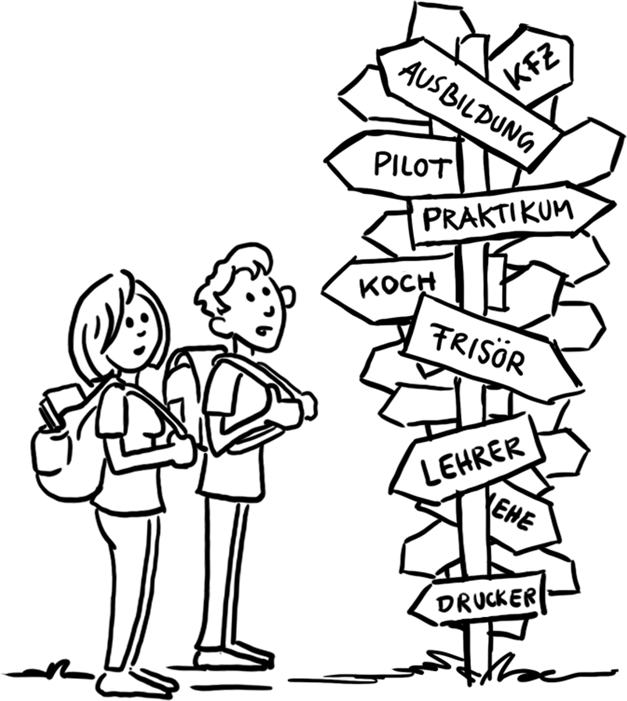
Access
Motivation and Access – Young People
Motivation: „I want to become a … !“
Access:
Find potential employers and screen openings
Write application
Undergo selection process
Choose training company
Sign training contract
Notes:
Die Erwartungen und Ziele von Jugendlichen an eine Ausbildungsstelle sind vielfältig:
> etwas Praktisches lernen
> eigenes Geld verdienen (Selbstständigkeit)
> Traum verwirklichen
> soziales Prestige
> Pflichterfüllung

Slide 19
Access
Motivation and Access – Companies
Motivation: „I need to be secure about filling all job openings.“
Access:
Register as a training company
Offer traineeships
Analyse applications
Choose trainees
Sign training contracts
Notes:
Auch hier gibt es einige weitere Beweggründe:
> Wir suchen loyale Mitarbeiter
> Wir wissen selbst am besten, welche Qualifikationen bei uns gebraucht werden
> Wir möchten sozial verantwortlich handeln
> Wir suchen den Input und das innovative Potenzial von jungen Leuten
> Wir sparen Einarbeitungs- und Umschulungskosten

Slide 20
Process
The Training Contract
The professional training starts with signing the training contract between employer and trainee.
The training contract regulates:
Duration
Contents
Probation period
Temporal and factual structure
Remuneration
Rights and obligations of both parties
Notes:
Der Ausbildungsvertrag regelt außerdem:
> Urlaubsanspruch
> evtl. Voraussetzung für eine Beendigung des Ausbildungsverhältnisses
Der Ausbildungsvertrag ähnelt einem Arbeitsvertrag. Er ist die Grundlage für das Lernen im Betrieb während der Ausbildung.
Der Ausbildungsvertrag wird von den Kammern registriert.

Slide 21
Process
Dual Learning at two venues
70 % Training in the company
30 % Lessons in vocational school
Structured training under real work conditions
Trainees participate in actual business activities
Trainees receive a remuneration
Lessons in class
Occupation related (2/3) and
General (1/3) subjects
Dual VET lasts from two to three and a half years.
Notes:
Gesetzliche Grundlagen:
... für die Ausbildung im Betrieb > Ausbildungsvertrag
... für die Berufsschule > Schulpflicht
Zeitliche Aufteilung:
beispielsweise:
Montags bis Mittwoch: im Betrieb
Donnerstag und Freitag: in der Berufsschule
alternativ: Blockunterricht
Ergänzende Information:
> Die Betriebliche Ausbildung und der Berufsschulunterricht folgen den Ausbildungsstandards

Slide 22
Process
Examination
The Final Exam
Organised by the chamber
Theoretical and practical part
Examination board with
Employers‘ representatives
Employees‘ representatives (Trade Unions)
Vocational school teachers (representing the Government)
Notes:
Wichtig:
Keine Beteiligung der jeweiligen Lehr- und Ausbildungskräfte!

Slide 23
Process
The Final Exam
Vocational Certificate
Issued by the chamber
Officially recognised
The successful examination ends the training. The professional career begins.

Slide 24
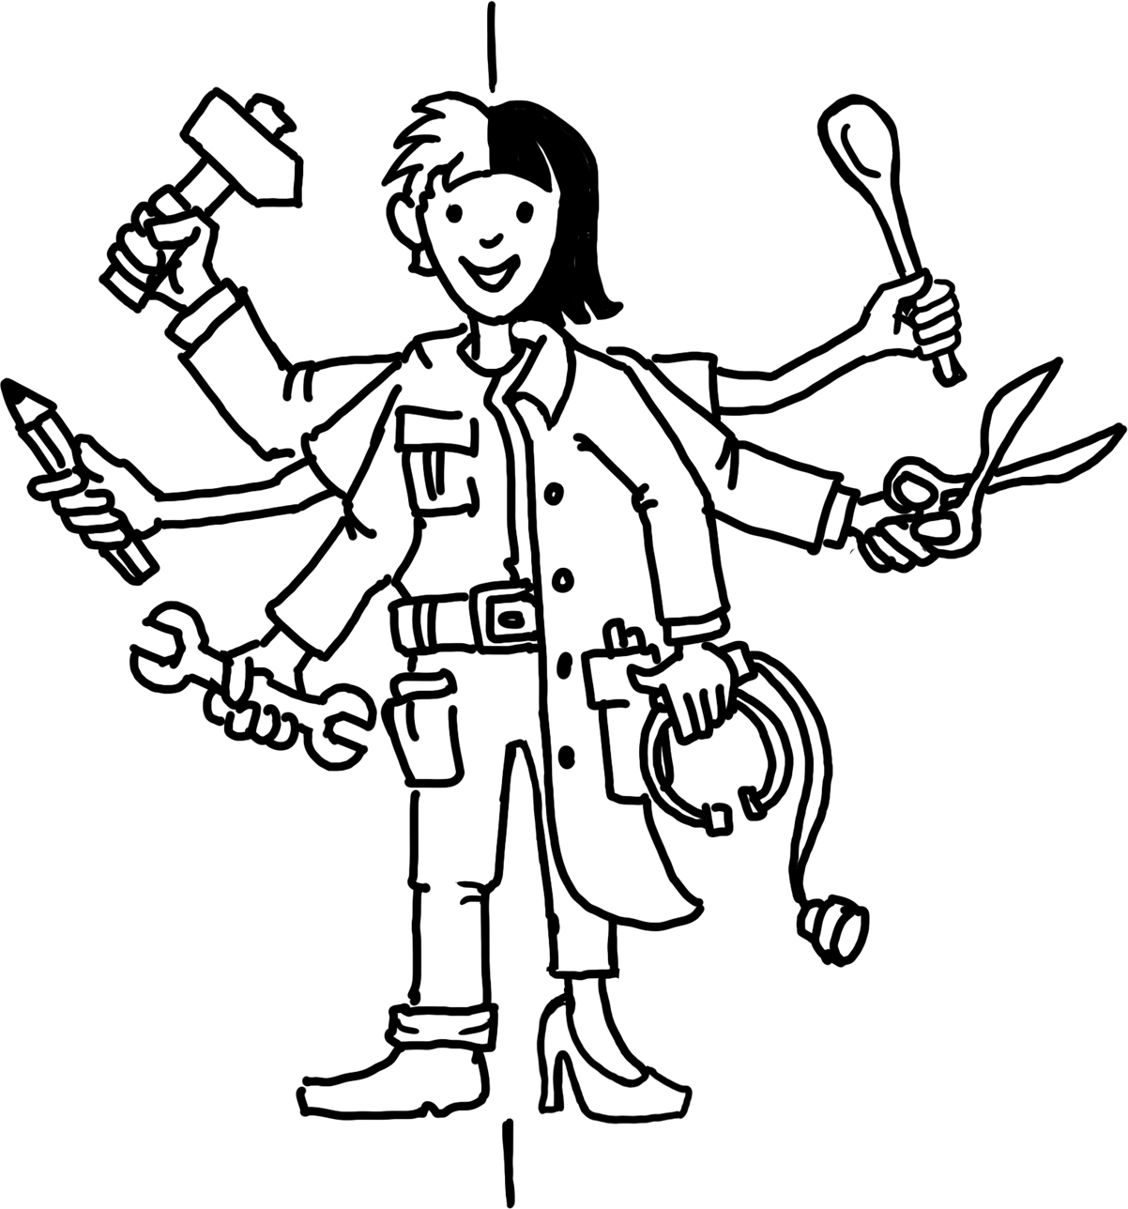
Process
Beginning of the Vocational Career: Opportunities
On the Labour Market
Employment contract with the initial training company
Employment contract with another company
Employment in another (neighbouring) vocational field
Continuation of Training
Further training measures (building on existing qualification, if applicable)
University studies („tertiary education“)
Notes:
Zur Erinnerung:
> Rund 96% aller Absolventen in Deutschland finden im Anschluss an ihre Ausbildung eine Anstellung.
> Rund 74% aller Auszubildenden werden vom ausbildenden Betrieb übernommen.

Slide 25
Dual VET:
The Success Model

Slide 26
How Does Dual VET Work?
Summary
Process
Training parallel in the company (70 %) and vocational school (30 %): „Dual“
Training with defined contents and duration (Training contract)
Training in actual business operations
Final exam before an examination board

Slide 27
How Does Dual VET Work?
Summary
Framework
The Government provides the legal framework
The Government organises the school-based part of training
Chambers and social partners define contents and range of training
Chambers as competent bodies monitor company-based training
Notes:
Zur Erinnerung:
Kammern sind die Vertreter der Wirtschaft, Gewerkschaften/Arbeitnehmervertreter und Verbände/Arbeitgebervertreter sind die Sozialpartner.
Sie erzielen einen Konsens.
Fazit I:
Die Duale Berufsausbildung wird im Wesentlichen von denjenigen gestaltet, die unmittelbar betroffen sind und die den Bedarf am Arbeitsmarkt am besten kennen.
Fazit II:
Alle Entscheidungen zur Berufsausbildung werden im Konsensprinzip getroffen.
Fazit III:
Die Standards gelten bundesweit. Sie werden regelmäßig aktualisiert.

Slide 28
Why is Dual VET in Germany Successful?
Success factors
Historically grown system
High acceptance in society
Win-win-situation for trainees and companies
Training according to the demand for skilled labour
Strong institutions (chambers, social partners, SME)
Active contributions by all stakeholders
High flexibility and adaptability of the system
Notes:
Nachfrage nach Fachkräften >>>
Deutschland ist eine entwickelte Industrienation mit einem starken Mittelstand.
Win-Win-Situation >>>
Auszubildende lernen „on the job“, sind in den Arbeitsprozess integriert. Unternehmen bilden ihre eigene zukünftige Belegschaft nach eigenem Bedarf aus
Qualifiziertes Ausbildungspersonal >>>
Ausbilder sind „vom Fach“ und haben selbst eine Ausbildung durchlaufen, kennen auch das Unternehmen
Ergänzende Information:
Der Staat steuert zwar als Gesetzgeber den Prozess und setzt den Rahmen, er überlässt aber wesentliche Entscheidungen den unmittelbaren Stakeholdern.

Slide 29
Five Quality Features of Dual VET
Cornerstones
Cooperation of government, business community and social partners
Learning within the work process
Acceptance of national standards
Qualified VET staff
Institutionalised research and advice
Notes:
1. >>> Paritätisch besetzte Prüfungsausschüsse, gemeinsam beschlossene Ausbildungsstandards, gemeinsame Steuerung des Systems auf allen Ebenen
2. >>> Zu rund 70 % im Betrieb
3. >>> Berufsausbildungs-Standards, durch die Kammer ausgestelltes Zeugnis
4. >>> In und aus den Betrieben, staatliche Lehrer an den Berufsschulen
5. >>> Datenreports, Berufsbildungsbericht, Ausbildungsstandards (BIBB)

Slide 30
Benefits
Benefits for trainees:
Dual VET is the ideal preparation for a professional career:
Occupation specific competencies and qualification
Real work conditions (equipment, procedures, work environment)
Remuneration
Notes:
Weitere Vorteile:
> höhere Identifikation mit dem Ausbildungsbetrieb
> Ausbildung als Grundlage für weiterführende Maßnahmen

Slide 31
Benefits
Benefits for companies:
Dual VET secures qualified personnel:
Qualified workers, in accordance with company-specific requirements (as opposed to external applicants)
Increased productivity (fast amortisation)
Active participation of the business community in developing training standards
Contribution to Corporate Social Responsibility (CSR)
Notes:
Weiterer Vorteil:
> Rekrutierungs- und Umschulungskosten werden reduziert

Slide 32
Benefits
Benefits for the Government and Society:
Joint benefit, wealth and social peace:
High economic performance and productivity
Balance in the labour market (supply/demand)
Social and economic integration of young people
Contributions of all stakeholders
Notes:
Weiterer Vorteil:
> Frühindikator für die Entwicklungen in Wirtschaft und auf dem Arbeitsmarkt

Slide 33
Challenges
Challenges from Trainees‘ Point of View
Discrepancy between demanded and supplied training positions (lack of openings)
Access to Dual VET
Increasing occupational demands
Lifelong learning
Notes:
Diskrepanz >>>
2018: fast 80.000 Bewerber/innen ohne Ausbildungsplatz
Zugang >>>
Mangel an informellen Kompetenzen: Disziplin, Verlässlichkeit, grundlegende Kenntnisse (Lesen, Schreiben, Rechnen)
Anforderungen >>>
Bspw.: IT-Kenntnisse, Fremdsprachenkenntnisse
Lebensbegleitendes Lernen >>>
Besonders für ältere Bewerber/innen

Slide 34
Challenges
Challenges from Businesses‘ Point of View
Discrepancy between demanded and supplied training positions (lack of applicants)
Unprepared trainees
Inclusion of people with special needs
Inclusion of migrants
Notes:
Diskrepanz >>>
Unbesetzte Ausbildungsstellen 2010: 19.800 / 2018: 57.700 – fast Verdreifachung
„Ausbildungsreife“ >>>
Fehlende soziale Kompetenzen, Grundkenntnisse
Inklusion >>>
Hoher personeller und zeitlicher Extraaufwand, besondere Qualifikationen des ausbildenden Personals

Slide 35
Challenges
Challenges from the Point of View of the Government and Society
Demografic change
Foreseeable lack of skilled labour
Trend of academisation
Regional discrepancies
Inclusion
Notes:
Demografischer Wandel >>>
Weniger junge Menschen, die in eine Ausbildung gehen können, Bedarf des Arbeitsmarktes kann nicht mehr bedient werden
Trend zur Akademisierung >>>
Ausbildung ist tendenziell Out, Universität ist In
Regionale Unterschiede >>>
Angebot und Nachfrage von Ausbildungsplätzen
Inklusion >>>
als gesellschaftliche Aufgabe

Slide 36
Further Sources
Facts and figures
BIBB Data Report (link)
Federal Statistical Office (link)
BMBF Data Portal (link)
BMBF TVET Report (link)
Dual VET standards
BIBB Brochure: Vocational Training Regulations and the Process Behind Them (link)
Example: training regulation and framework curriculum (link)
Legal documents
Vocational Training Act (link)
Works Constitution Act (link)
Web resources
GOVET
BMBF
BIBB
Contact for further questions
govet@govet.international
Notes:
Message
Slide provides resources in case of further requests for information

Slide 37
GOVET at BIBB

